Slide 1
Ёлочное украшение "Хрюшка Розочка"
Муниципальное бюджетное общеобразовательное учреждение "Школа № 24"
Открытый конкурс медиа – творчества
«Зимние сказки»
Номинация: «Новогодний сувенир»
Автор: Яценко Мария
Руководитель: Антонян Л.В.
Нижний Новгород
2018г.

Slide 2
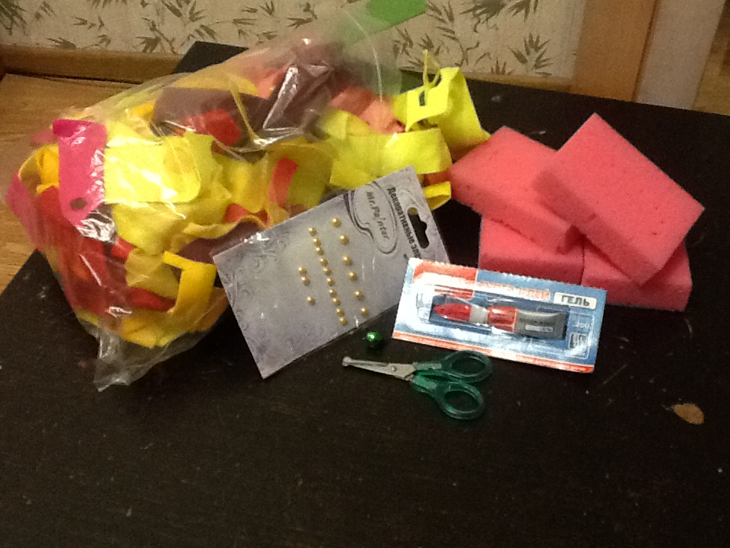
Для выполнения работы нам потребуется
1
Губки для мытья посуды
Клей или клеевой пистолет
2
3
Ножницы
Лоскуты ткани и фетра, тесьма
4
5
Две бусины для глазок

Slide 3
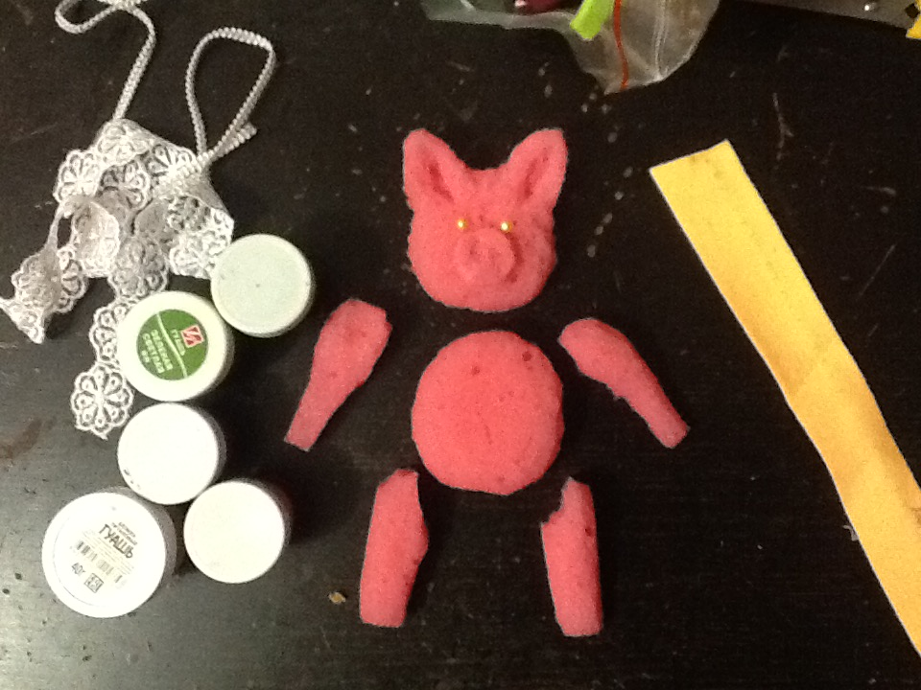
Вырезаем голову хрюшки и уши, отдельно пятачок, тело и ножки. Придаем с помощью ножниц объём. Приклеиваем пятачок.

Slide 4
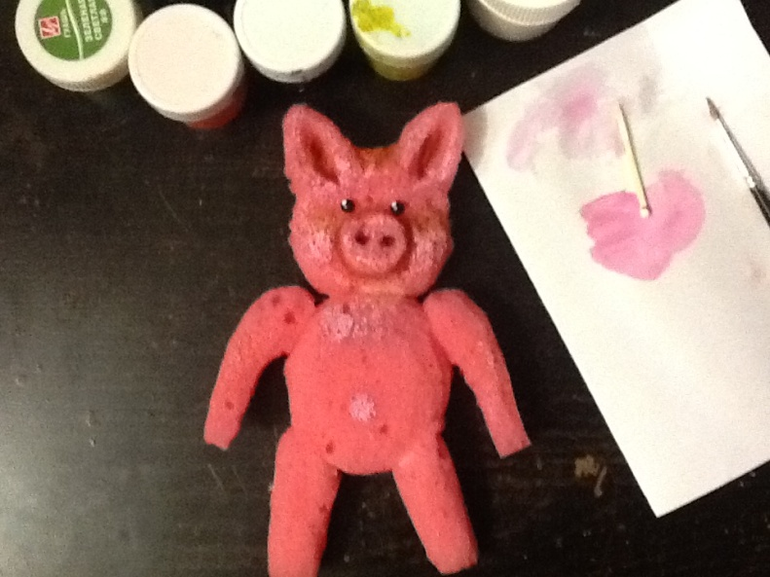
Склеиваем детали. Берем гуашь и с помощью красок придаём объём. Закрашиваем глазки в черный цвет, используя спички ставим на глаза белые блики.

Slide 5
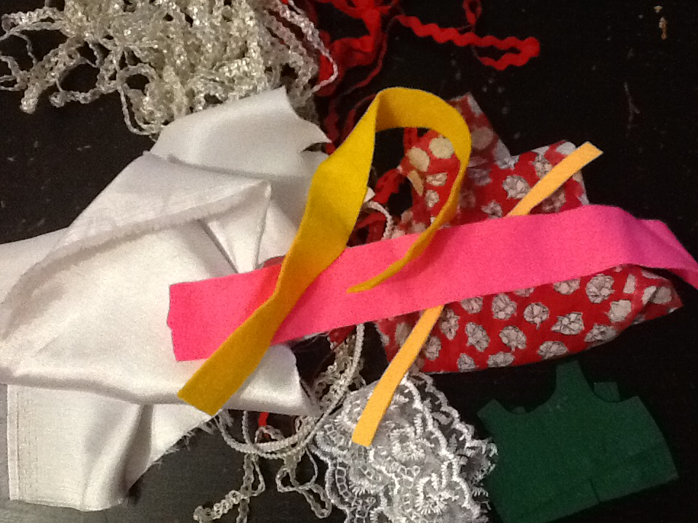
Шьем платье: вырезаем из фетра жилетку, пришиваем кружево к подолу платья, к фартуку приклеиваем тесьму и вырезаем ленту для пояса.

Slide 6
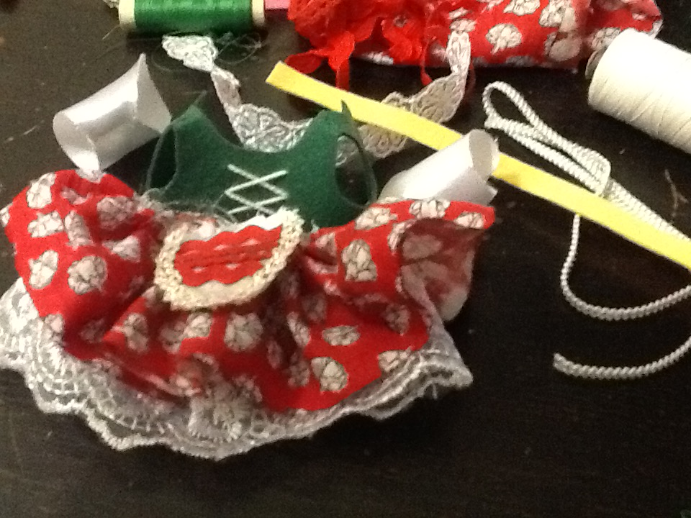
Верхнюю юбку платья собираем на нитку и стягиваем. К верхней юбке подшиваем нижнюю юбку с кружевом и сшиваем рукава. Жилет украшаем шнуровкой, затем пришиваем к юбке фартук.

Slide 7
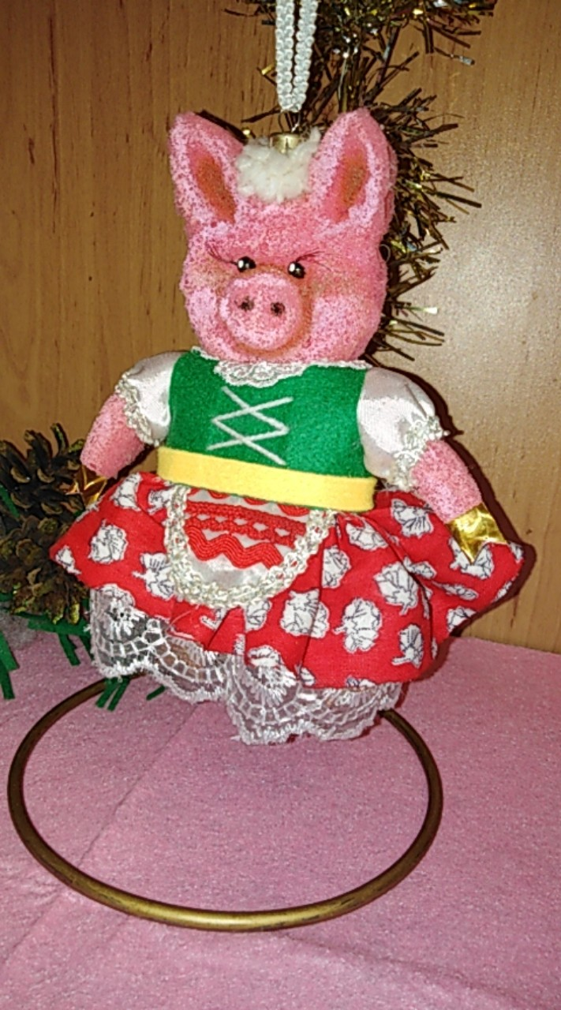
1
Приклеиваем юбку
2
Одеваем рукава и клеим
3
Из кружевной ленты делаем воротник
4
Надеваем жилетку и сзади шов склеиваем
5
Из золотой бумаги делаем копыта
Розочка готова!

Slide 8
Если Вы сделаете символ наступающего года в виде ёлочной игрушки, то она не только украсит ёлку, но и станет талисманом удачи в будущем году.
С НОВЫМ ГОДОМ!

